Slide 1
GAP-Workshop
„Einkommen und Betriebsentwicklung“
Unterarbeitsgruppe Einkommen
Wien, 02. Juni 2026

Slide 2
Einkommenssituation der österreichischen Landwirtschaft
UAG „Einkommen“
02. Juni 2026
DI Gerhard Gahleitner
gerhard.gahleitner@bab.gv.at

Slide 3
Weiterführende Auswertungen von freiwillig für den Grünen Bericht buchführenden Betrieben
Betriebe nach der wirtschaftlichen Größe (gemessen am Gesamt-SO)
Einkommensergebnisse nach Betriebsformen
Einkommensergebnisse nach der natürlichen Erschwernis (Erschwernispunktegruppen)
Einkommensergebnisse Bio-Konventionell
Einkommensergebnisse nach sozioökonomischen Kriterien

Slide 4
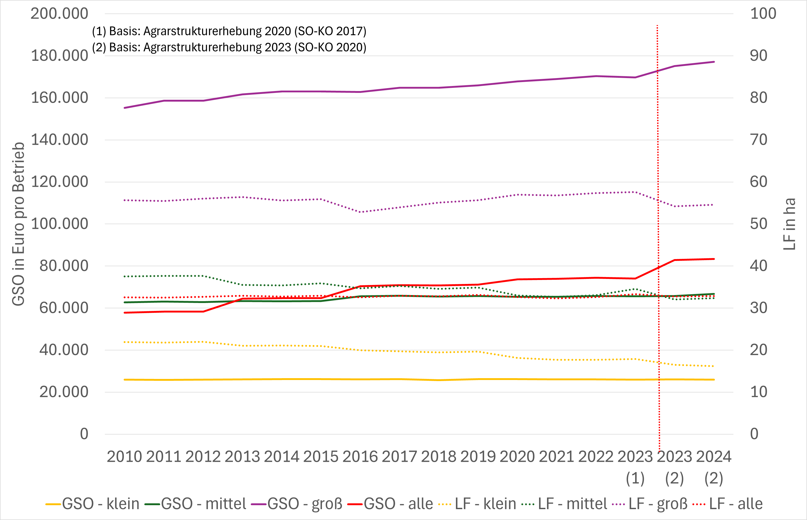
Struktur freiwillig buchführender Betriebe nach wirtschaftlicher Größenklasse von 2010 bis 2024
Klein = 15.000 bis 40.000 Euro Gesamt-SO (GSO)
Mittel = 40.000 bis 100.000 Euro Gesamt-SO
Groß = 100.000 bis 350.000 Euro Gesamt-SO
Quelle: LBG Österreich GmbH. BAB. Eigene Darstellung

Slide 5
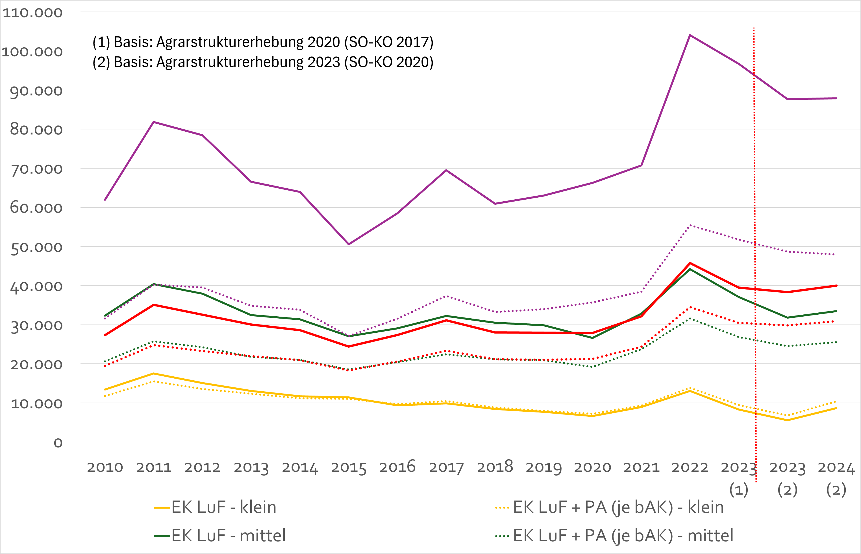
Einkommensergebnisse nach wirtschaftlicher Größenklasse von 2010 bis 2024 – Einkünfte aus LuF und Einkünfte je bAK
Mit zunehmender Größenklasse erwartungsgemäß höhere Einkünfte aus Land- und Forstwirtschaft je Betrieb und höhere Einkünfte aus Land- und Forstwirtschaft + Personalaufwand (je bAK)
Mit zunehmender Größenklasse stärkere Volatilität der Einkünfte
Quelle: LBG Österreich GmbH. BAB. Eigene Darstellung

Slide 6
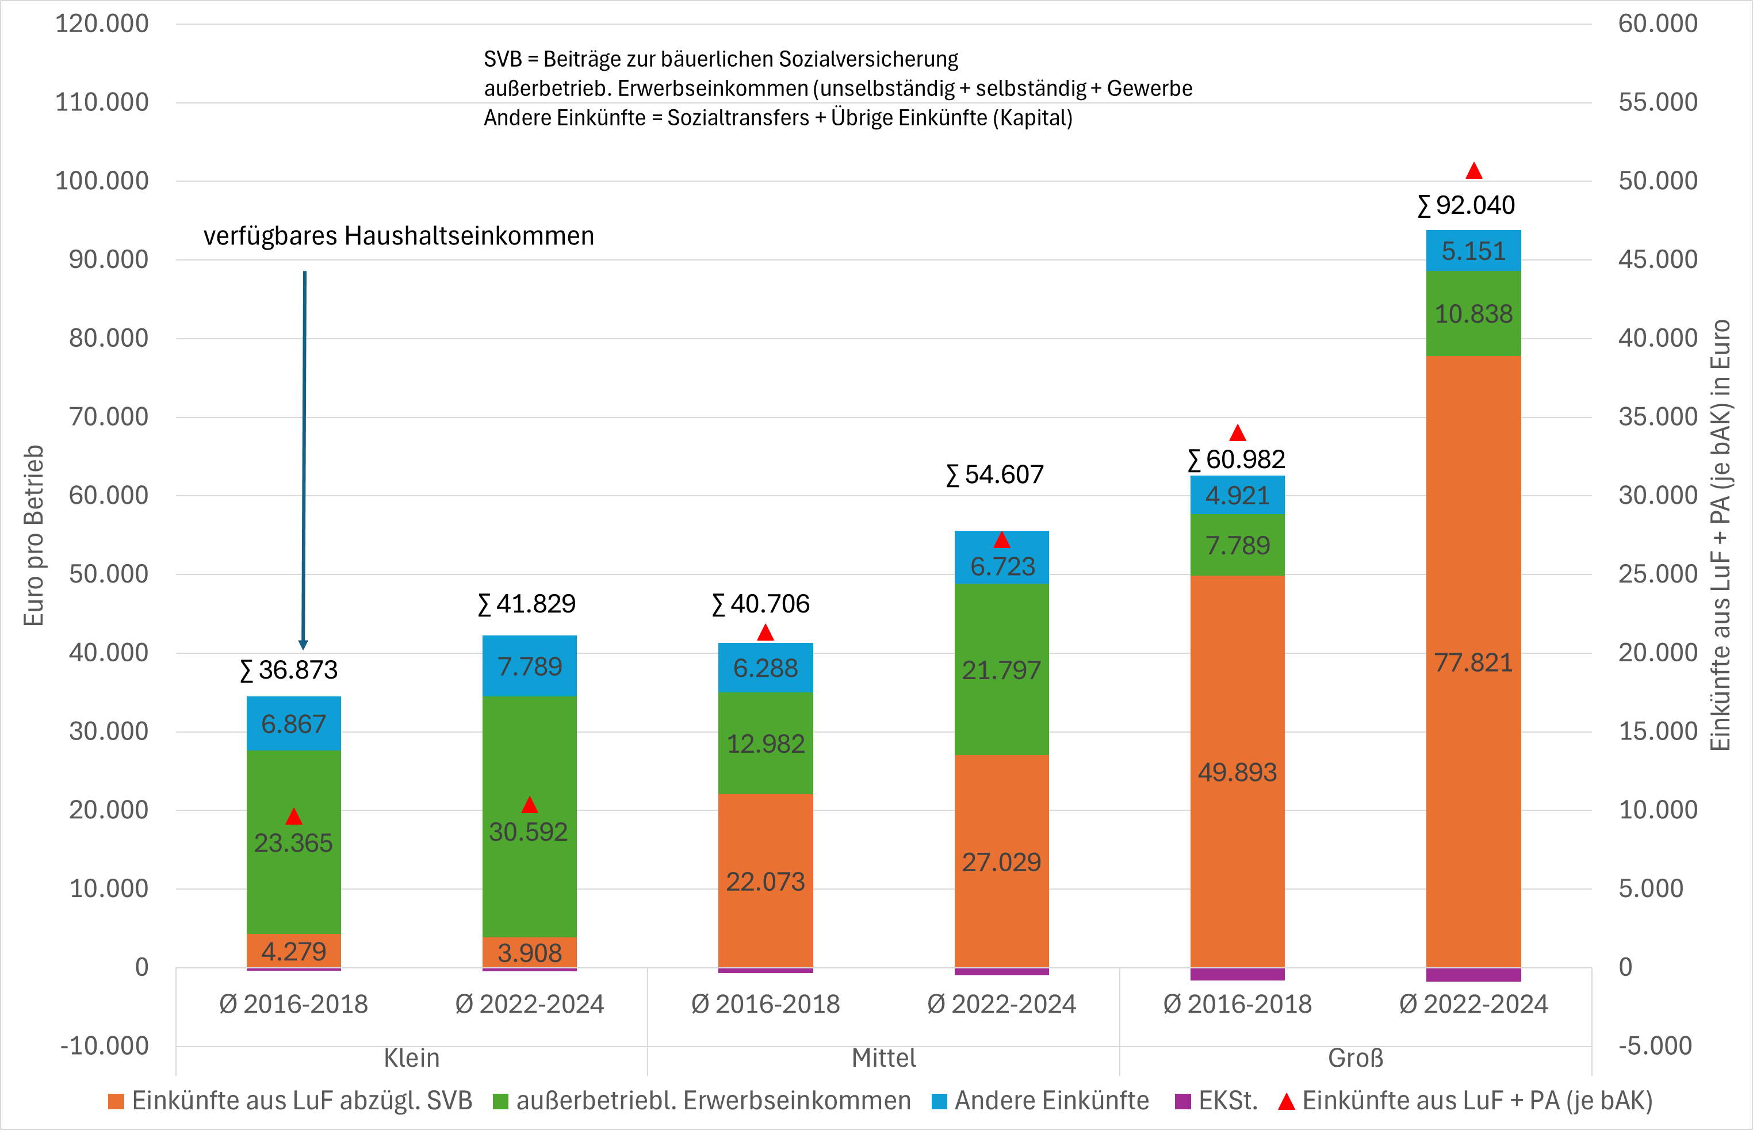
Verfügbares Haushaltseinkommen nach wirtschaftlicher Größe im Durchschnitt der Jahre 2016 bis 2018 sowie 2022 bis 2024
Mit zunehmender wirtschaftlicher Größe der Betriebe zunehmendes verfügbares Haushaltseinkommen
Verschiebung der Zusammensetzung der Einkommensarten:
  Mit zunehmender wirtschaftlicher Größe Anteil der Einkünfte aus LuF abzügl. SVB ansteigend
  Bei kleinen Betriebe höchster Anteil an außerbetrieblichen Erwerbseinkommen
Deutlicher Anstieg des verfügbaren Haushaltseinkommen im Durchschnitt der Jahre 2022 bis 2024 im Vergleich zu 2016 bis 2024
Quelle: LBG Österreich GmbH. BAB. Eigene Darstellung

Slide 7
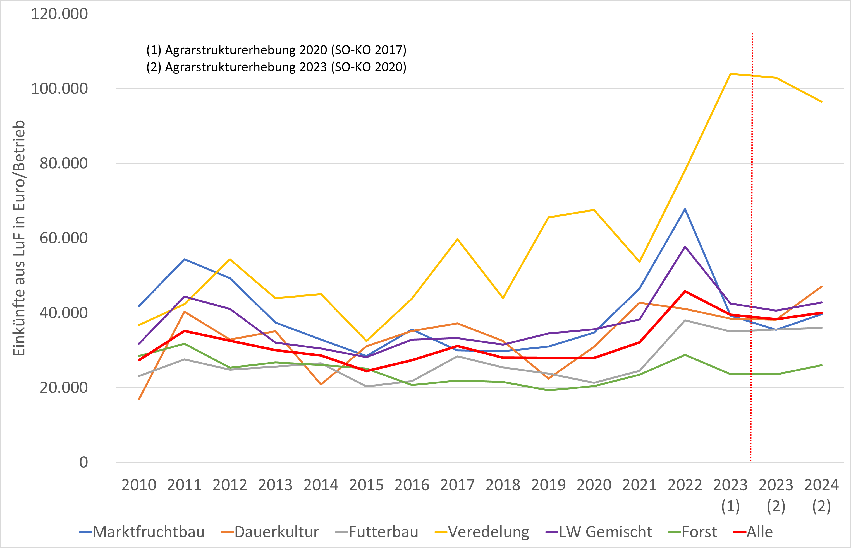
Einkommensergebnisse nach Betriebsformen – Einkünfte aus LuF je Betrieb von 2010 bis 2024
Veredelungsbetriebe meist mit höchsten Einkünften aus Land- und Forstwirtschaft je Betrieb
Forstbetriebe und Futterbaubetriebe tendenziell mit niedrigsten Einkünften aus LuF je Betrieb
Quelle: BMLUK. Grüner Bericht 2025. Eigene Darstellung

Slide 8
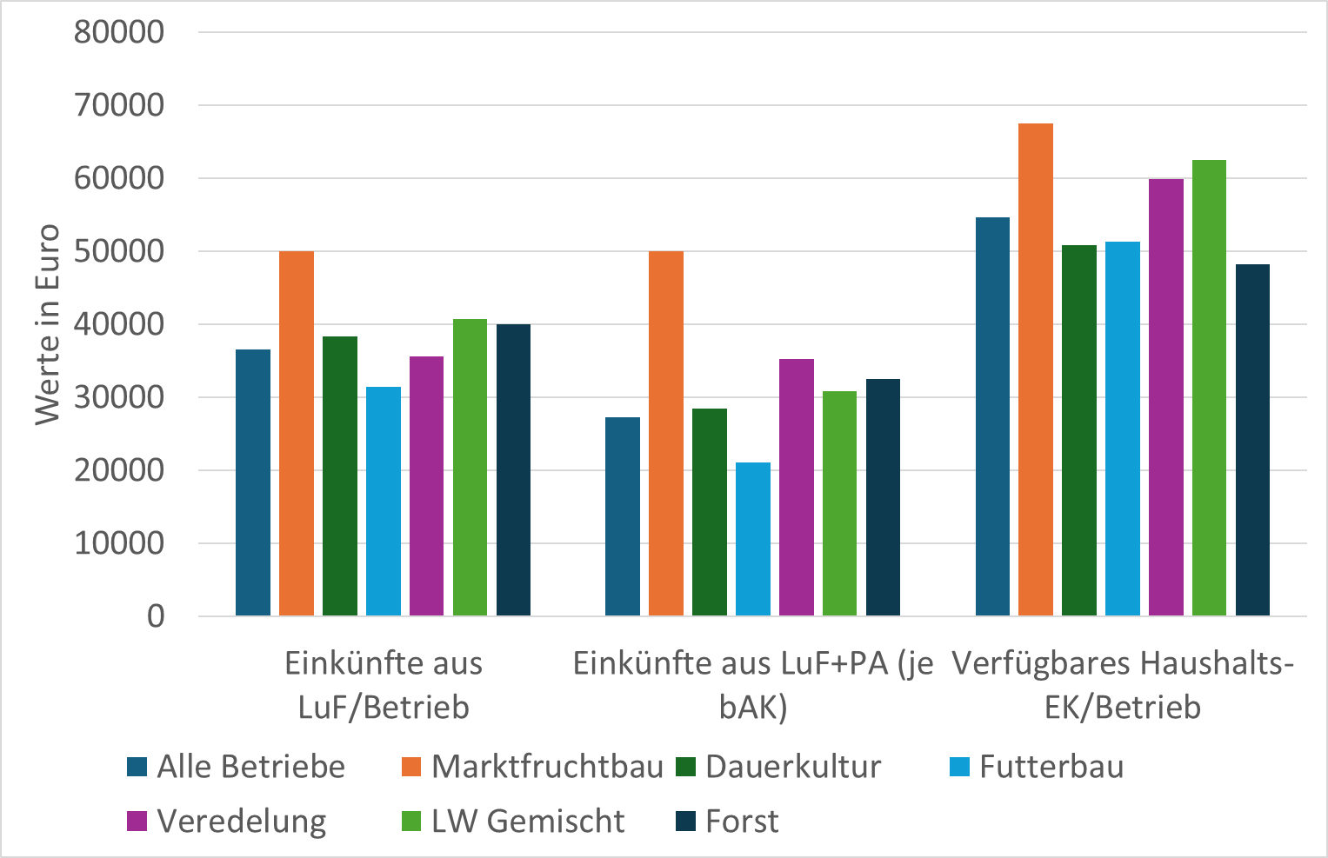
Einkommensergebnisse nach Betriebsformen der mittleren Größenklasse (40.000 bis 100.000 Euro Gesamt-SO) im Mittel der Jahre 2022 bis 2024
Marktfruchtbetriebe mit höchsten Einkommensergebnissen
Futterbau mit geringsten Einkünften aus LuF + PA je betrieblicher Arbeitskraft
Quelle: BMLUK. Grüner Bericht 2025. Eigene Darstellung

Slide 9
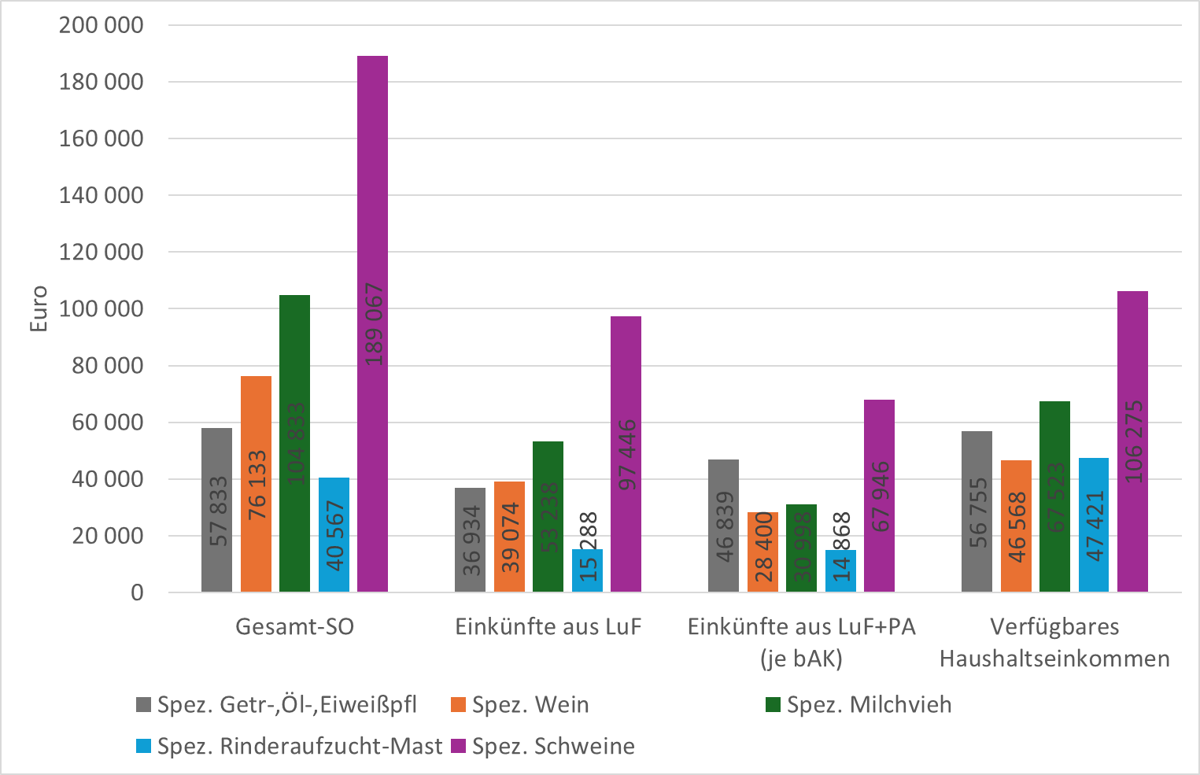
Einkommensergebnisse ausgewählter Spezialbetriebsformen (alle Größenklassen) im Mittel der Jahre 2022 bis 2024
Spezialisierte Schweinebetriebe mit höchsten Einkommensergebnissen
  Jedoch mit Abstand höchster Gesamt-SO (wirtschaftliche Größe)
Spezialisierte Rinderaufzucht- und Mastbetriebe ( Schwerpunkt Rindermast und Mutterkuhhaltung) geringere Einkünfte
  Allerdings auch geringste wirtschaftliche Größe
Quelle: BMLUK. Grüner Bericht 2025. Eigene Darstellung

Slide 10
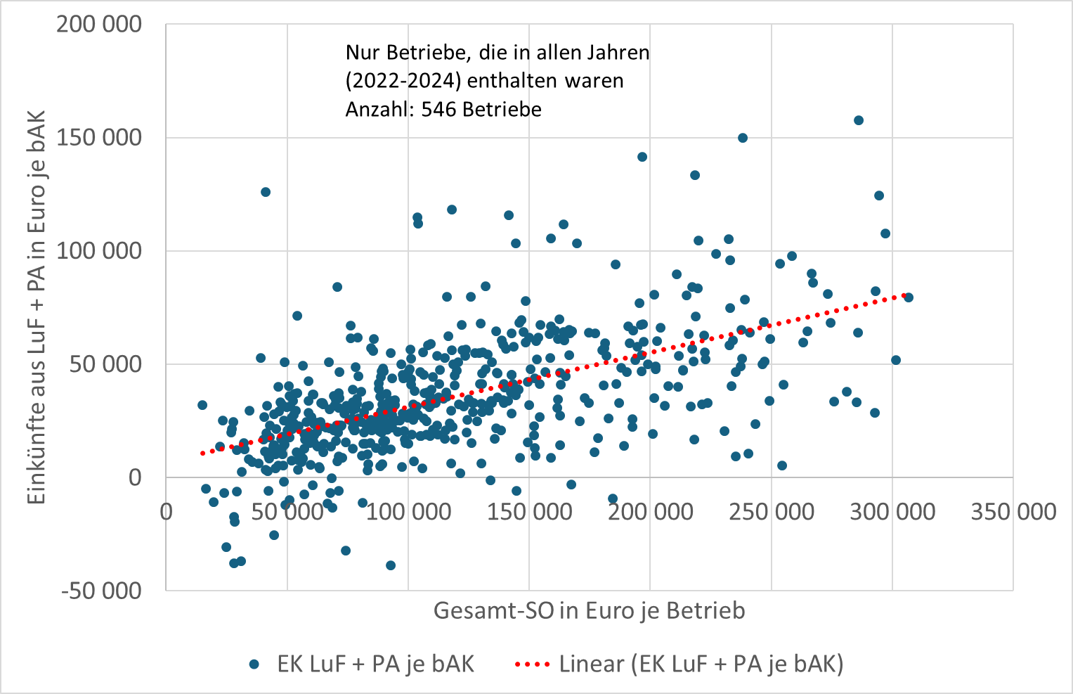
Einzelbetriebliche Einkünfte aus LuF + PA (je bAK) im Mittel der Jahre 2022 bis 2024 von spezialisierten Milchviehbetrieben
Starke Streuung der Einzelbetriebe zu beobachten
Im Trend mit zunehmender wirtschaftlicher Größe auch Zunahme der Einkünfte je betrieblicher Arbeitskraft
Quelle: BMLUK. Grüner Bericht 2025. Eigene Darstellung

Slide 11
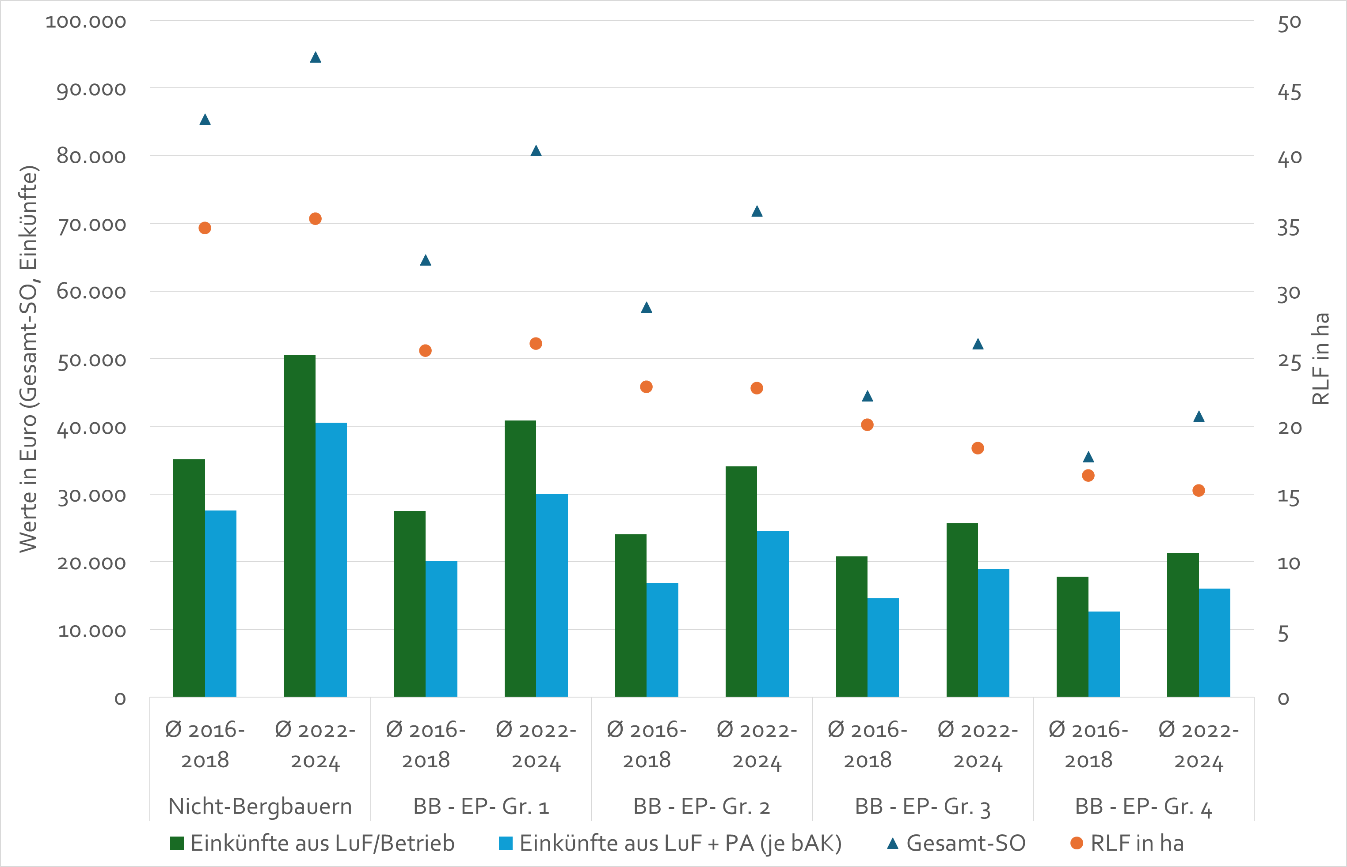
Einkommensvergleich Bergbauern-Nichtbergbauern aller Größenklassen (MW 2016 – 2018 und MW 2022-2024)
Mit zunehmender Erschwernis:
  abnehmender Gesamt-SO und RLF je Betrieb
  Abnehmende Einkünfte aus LuF je Betrieb und Einkünfte aus LuF + PA (je bAK)
Deutlicher Einkommensanstieg im Durchschnitt der Jahre 2022 bis 2024 gegenüber 2016 bis 2018 (alle Gruppen)
BB – EP- Gr. = Bergbauern – Erschwernispunktegruppe
RLF = reduzierte landw. genutzte Fläche
Quelle: LBG Österreich GmbH. BAB. Eigene Darstellung

Slide 12
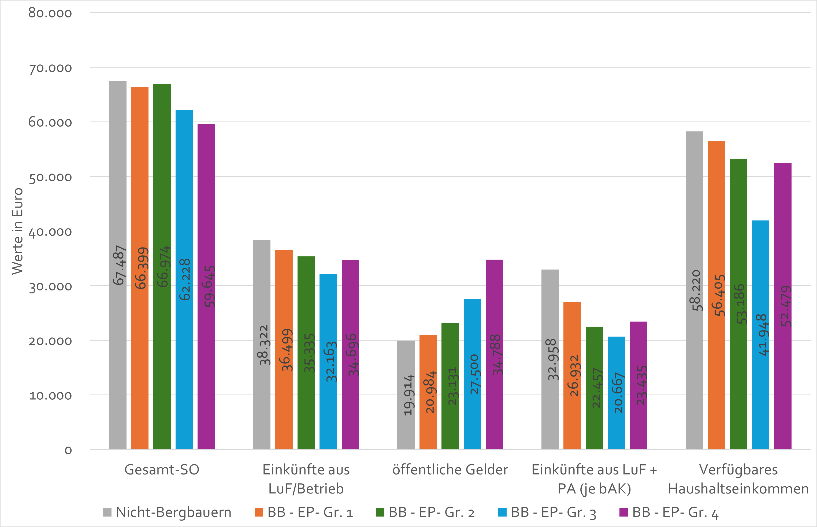
Einkommensvergleich Bergbauern-Nichtbergbauern der mittleren Größenklassen (40.000 bis 100.000 Euro Gesamt-SO) im Durchschnitt der Jahre 2022 bis 2024
Mit zunehmender Erschwernis:
  Gesamt-SO leicht abnehmend
  Einkünfte aus LuF je Betrieb leicht abnehmend (EP- Gr. 3 mit etwas Abstand am geringsten).
  höhere öffentliche Zahlungen je Betrieb
Einkünfte je betrieblicher Arbeitskraft (bAK) bei Nichtbergbauern am höchsten und EP- Gr. 3 am geringsten
Verfügbares Haushaltseinkommen ausgenommen EP- Gr. 3 in ähnlicher Höhe
Quelle: LBG Österreich GmbH. BAB. Eigene Darstellung

Slide 13
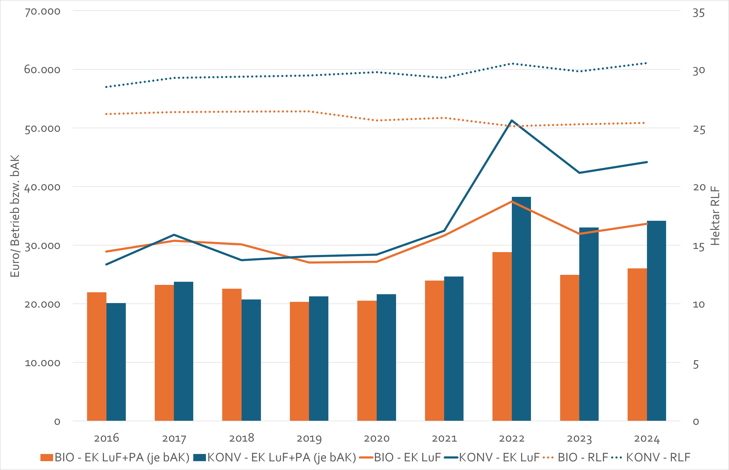
Einkommensentwicklung von Betrieben mit biologischer und konventioneller Wirtschaftsweise aller Größenklassen
Gemessen an der bewirtschafteten reduzierten landw. genutzten Fläche (RLF) sind Biobetriebe etwas größer (im Zeitablauf zunehmender Abstand zu beobachten)
Bis zum Jahr 2021 Einkünfte aus LuF je Betrieb bzw. je bAK annähernd gleich hoch
Seit 2022 erzielen konventionelle Betriebe deutlich höhere Einkünfte aus biologisch wirtschaftende Betriebe
Quelle: LBG Österreich GmbH. BAB. Eigene Darstellung

Slide 14
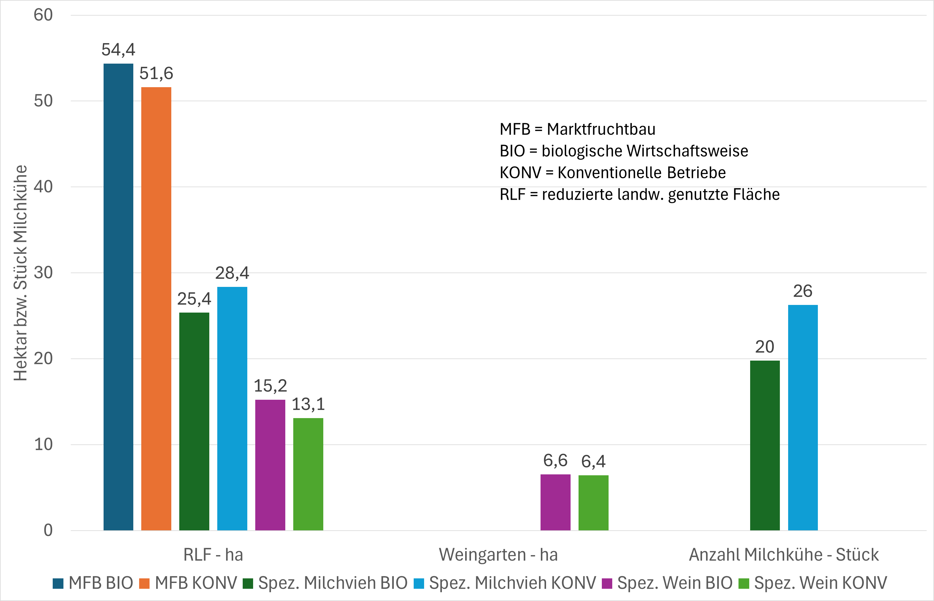
Kennzahlen (Mittelwerte 2022 bis 2024) von Betrieben mit biologischer und konventioneller Wirtschaftsweise nach Betriebsformen
Im Durchschnitt mehr Fläche (RLF, Weingarten) von Biobetrieben der Betriebsformen „Marktfruchtbau“ und „Spez. Weinbaubetrieben“ bewirtschaftet.
Konventionelle spez. Milchviehbetriebe:
  Mehr RLF
  Höherer Milchkuhbestand
Quelle: LBG Österreich GmbH. BAB. Eigene Darstellung

Slide 15
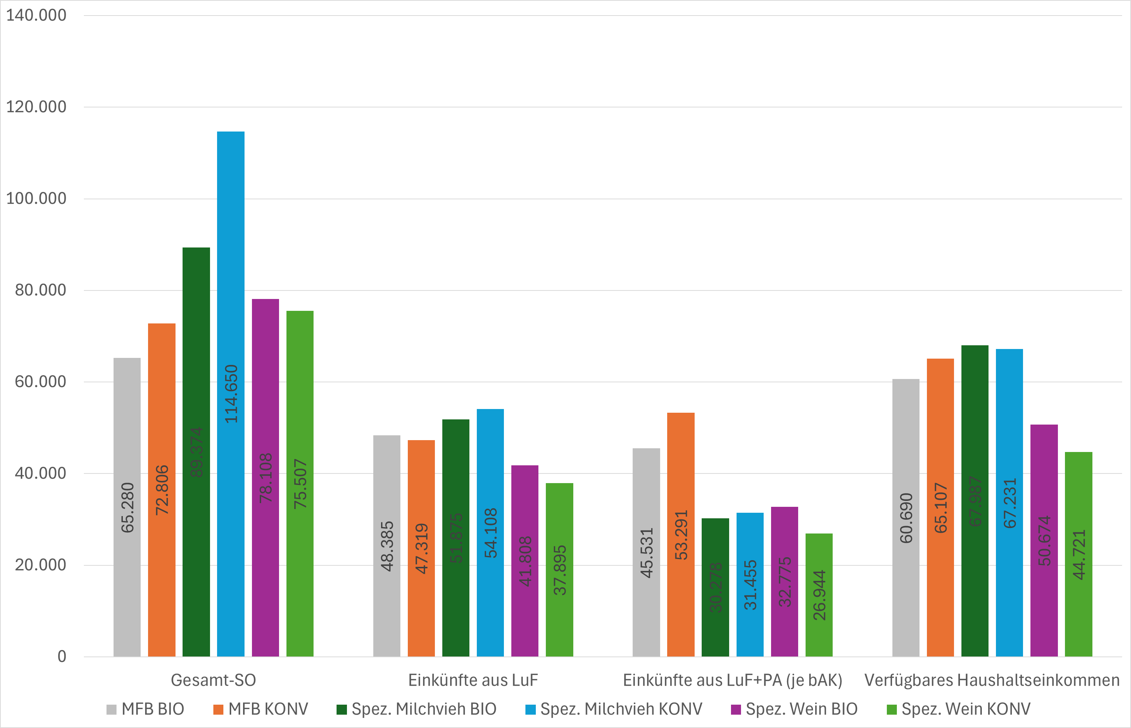
Kennzahlen (Mittelwerte 2022 bis 2024) von Betrieben mit biologischer und konventioneller Wirtschaftsweise nach Betriebsformen
Wirtschaftliche Größe bei konventionell geführten Marktfruchtbetrieben (MFB) und Spez. Milchviehbetrieben über den jeweiligen Biobetrieben
Bis zum Jahr 2021 Einkünfte aus LuF je Betrieb bzw. je bAK annähernd gleich hoch
Seit 2022 erzielen konventionelle Betriebe deutlich höhere Einkünfte aus biologisch wirtschaftende Betriebe
Quelle: LBG Österreich GmbH. BAB. Eigene Darstellung

Slide 16
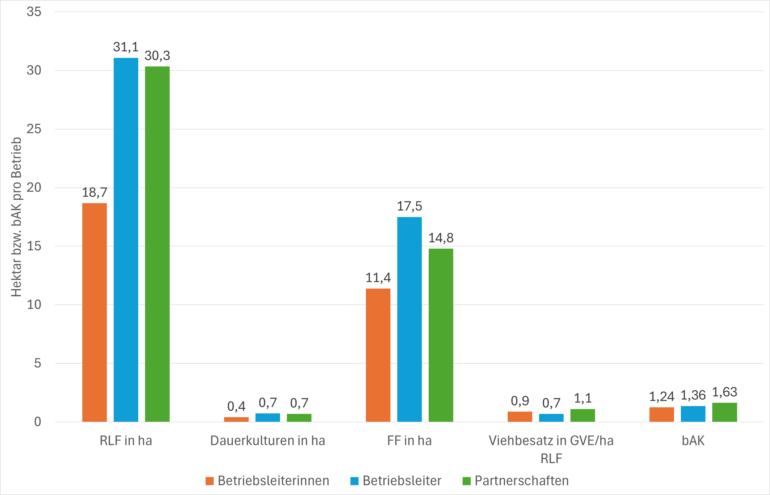
Strukturkennzahlen freiwillig buchführender Betriebe nach Geschlecht der Betriebsführung (Mittelwerte 2022 bis 2024)
Männlich und partnerschaftlich geführte Betriebe größer in Bezug auf:
  Reduzierte landwirtschaftlich genutzte Fläche (RLF)
  Dauerkulturen
  Forstwirtschaftlich genutzte Fläche
Viehbesatz je ha RLF bei weiblich geführten Betrieben größer als männlich geführte Betriebe
Besatz an betrieblichen Arbeitskräften bei weiblich geführten Betrieben am geringsten
Quelle: LBG Österreich GmbH. BAB. Eigene Darstellung

Slide 17
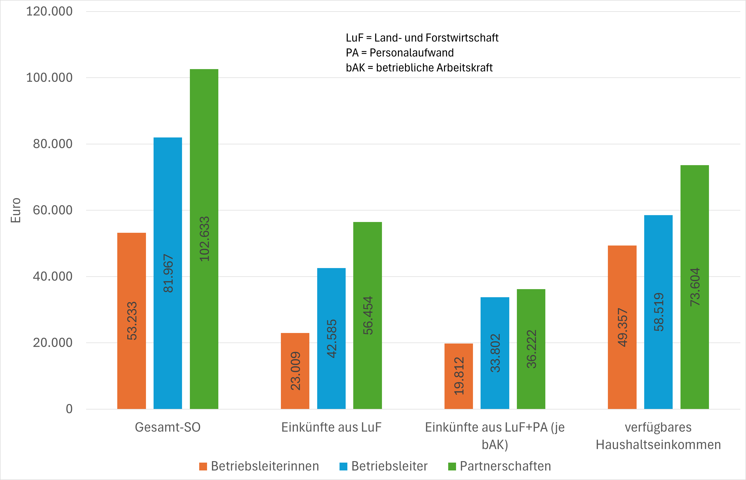
Einkommenskennzahlen freiwillig buchführender Betriebe nach Geschlecht der Betriebsführung (Mittelwerte 2022 bis 2024)
Wirtschaftliche Größe (gemessen am Gesamt-SO) bei weiblich geführten Betrieben am geringsten (rund 50 % von partnerschaftlich geführten Betrieben)
Kennzahlen zu den Einkünften bei weiblich geführten Betrieben deutlich unter männlich und partnerschaftlich geführten Betrieben
Quelle: LBG Österreich GmbH. BAB. Eigene Darstellung

Slide 18
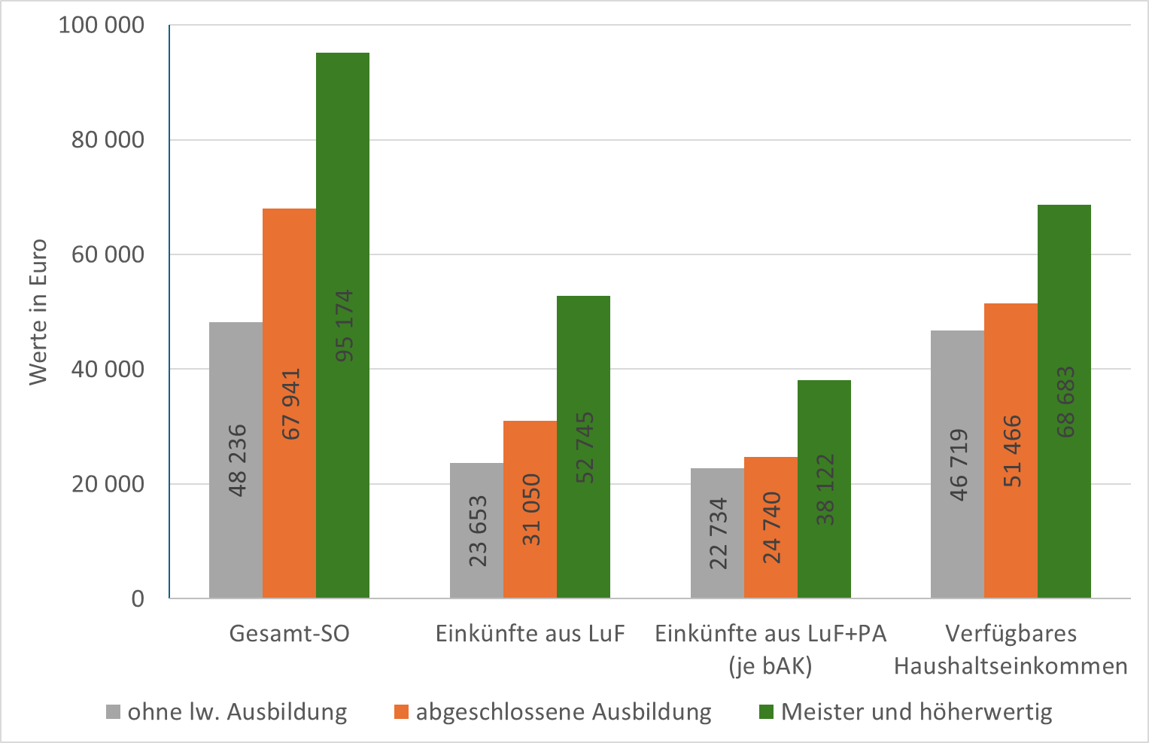
Einkommenskennzahlen freiwillig buchführender Betriebe nach Grad der land- und forstwirtschaftlichen Ausbildung (Mittelwerte 2022 bis 2024)
Betriebe mit zunehmender land- und forstwirtschaftlicher Ausbildung größer (nach Gesamt-SO)
Mit zunehmender land- und forstwirtschaftlicher Ausbildung höhere/bessere Einkommenskennzahlen
Quelle: LBG Österreich GmbH. BAB. Eigene Darstellung

Slide 19
Einkommensstützung – status QUO vadis
Aktueller Stand der Verhandlungen und Ausblick
David Sams
Abt. I/1 - 1 - Europarecht, Agrar- und Förderungsrecht
Wien, 2. Juni 2026

Slide 20
Status Quo
EK hat Legislativvorschläge am 16. Juli 2025 vorgelegt: u.a. NRP-VO, Performance-VO, GAP-VO
Start der Verhandlungen auf Ratsebene im September 2025: seither 15 Tagungen der RAG Horizontale Agrarfragen und 35 der Unterarbeitsgruppe zur NRP-VO
Fortschritte
  Vorstellung aller Bestimmungen im Detail und umfassende Antworten auf Fragen der Mitgliedstaaten
  Verschiebung bestimmter GAP relevanter Artikel von der NRP-VO in die GAP-VO
  Laufend: Überarbeitung der Rechtstexte

Slide 21
Begriff „Landwirt“ und „Aktiver Landwirt“
Aktueller Vorschlag des VS zum „Landwirt“ in Art. 2a GAP-VO
  Landwirt ist eine natürliche oder juristische Person oder eine Vereinigung solcher, die einen Betrieb bewirtschaften und deren Haupttätigkeit in einer landwirtschaftlichen Tätigkeit besteht.
  Für Landwirte, auf die die Definition oben nicht zutrifft, kann ein Mitgliedstaaten entscheiden, dass ein von ihm festgelegter Mindestumfang einer landwirtschaftlichen Tätigkeit genügt.
Vorschlag des VS sieht keinen „aktiven Landwirt“ vor.

Slide 22
Verantwortungsvolle Betriebsführung = Farm Stewardship (FSS)
Nachfolgeregelung der Konditionalität und sozialen Konditionalität
Guter Landwirtschaftlicher Ökologischer Zustand (GLÖZ) → Schutzpraktiken
Grundanforderung An die Betriebsführung (GAB) + soziale Konditionalität → GAB
Was gilt bei Interventionen für die FSS nicht gilt? → Do no signifant harm bzw. DNSH-Prinzip gemäß Performance-VO
  Horizontales Prinzip: gilt bereits im Rahmen der ARF, EU-Taxonomie
  EK wird hierzu Leitlinien erlassen

Slide 23
Einkommensstützung
Begriff gem. NRP-VO sehr weit, umfasst neben den „klassischen“ einkommens-stützenden Maßnahmen auch Investitionen und Sektormaßnahmen
Fokus dieser Präsentation auf die „Klassischen“:
Intervention | FSS | Kofinanzierung
Degressive flächenbezogene Einkommensstützung (DABIS) | ja | 100%
Kleinerzeugerregelung | nein | 100%
Zahlung für naturbedingte und andere gebietsspez. Benachteiligungen | ja | 30%
Gekoppelte Einkommensstützung | ja | 100%

Slide 24
Art. 6 | Degressive flächenbezogene Einkommensstützung (1/2)
Intervention vom Mitgliedstaat verpflichtend anzubieten
Differenzierung
  Mitgliedstaaten müssen Junglandwirten höhere DABIS gewähren
  Mitgliedstaaten können auch für andere Gruppen von Landwirte höhere DABIS anbieten
Bandbreite zwischen 130 EUR und 240 EUR

Slide 25
Art. 6 | Degressive flächenbezogene Einkommensstützung (2/2)
Capping und Degression
  Capping bei 100.000 EUR über alle Unternehmen hinweg, die unter Kontrolle einer Person stehen
  Degressionsstufen: > 20.000 -25% | > 50.000 -50% | >75.000 -75%
Ausschluss von pensionierten Landwirten
  Mitgliedstaaten sollen nach Vorstellung des VS die Wahl haben, entweder Capping bei 20.000 EUR ODER eine Regelung zur Ermöglichung des Generationenübergangs

Slide 26
Art. 7 | Kleinlandwirteregelung
Intervention vom Mitgliedstaat verpflichtend anzubieten, für Landwirte jedoch optional
Jährliche Zahlung ≤ 3.000 EUR
Differenzierung der Zahlung nach Gruppen von Landwirten oder geographischen Gebieten möglich

Slide 27
Art. 8 | Zahlungen für naturbedingte oder andere gebiets- spezifische Benachteiligungen
Intervention vom Mitgliedstaat verpflichtend anzubieten
Zulässige Gebiete
  Bereits bestehende, ausgewiesene Gebiete
  Neu ausgewiesene Gebiete (max. 2% der gesamten landw. Nutzfläche des MS)
Feinabstimmung zum Ausschluss von Gebieten innerhalb der Gebietskulisse
Ersatz zusätzlicher Kosten und Einkommensverluste

Slide 28
Art. 11 | Gekoppelte Einkommensstützung
Intervention vom Mitgliedstaat verpflichtend anzubieten
Für bestimmte landw. Sektoren und Produkte oder bestimmten Formen der Landwirtschaft in Schwierigkeiten und die aus sozioökonomischen und ökologischen Gründen von Bedeutung sind
Jährliche Zahlung pro Hektar oder pro GVE
In nitratsensiblen Gebieten: Festlegung einer höchstzulässigen Besatzdichte
Höchstens 20% + 5%* der Zahlungen für DABIS, Agrarumwelt- und Klimaaktionen sowie Kleinerzeugerregelung (Protein, Mischbetriebe, östliche Grenzregionen)

Slide 29
Ausblick – Quo vadis
Partielle allgemeine Ausrichtung zur NRP-VO wohl noch unter zyprischen Vorsitz
Allgemeine Ausrichtung zur GAP-VO von irischem Vorsitz bis Ende 2026 geplant
Anschließend Triloge und finale Rechtstexte frühestens 2027
Beschluss der NRP-Pläne bis Ende 2027 realistisch? Übergangsperiode?
🔮

Slide 30
Vorschläge zur Einkommensstützung – fachliche Details
DI Mathias Janko
Abt. II/4 - Direktzahlungen und INVEKOS
Wien, 2. Juni 2026

Slide 31
Rückschau und Status Quo Direktzahlungen
GAP-Periode(n) bis 2027

Slide 32
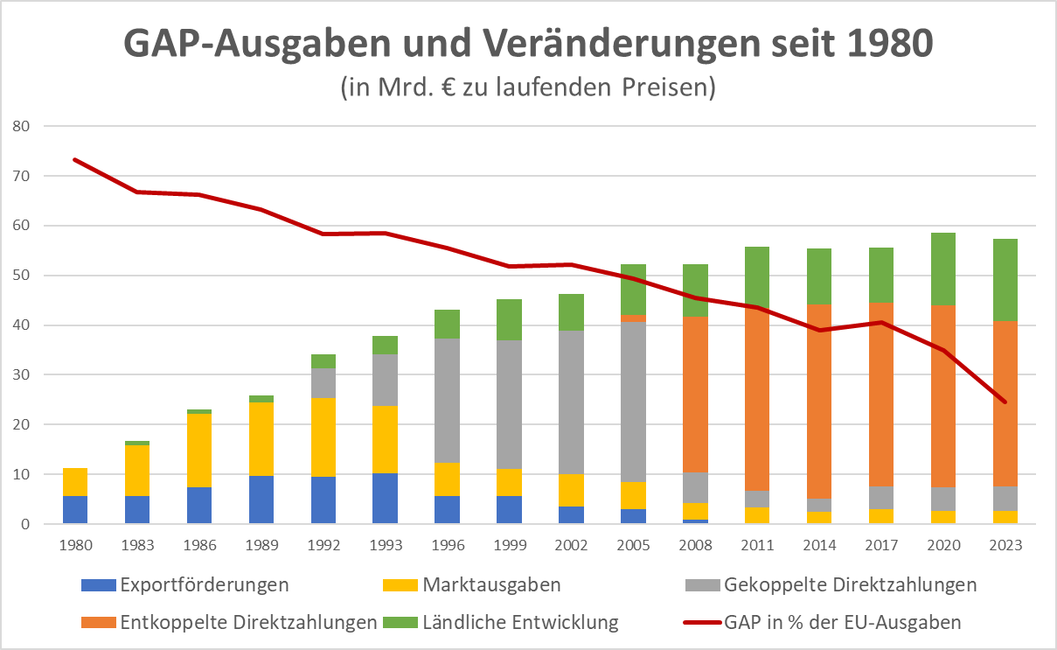
Entwicklung MFR seit 1980
?

Slide 33
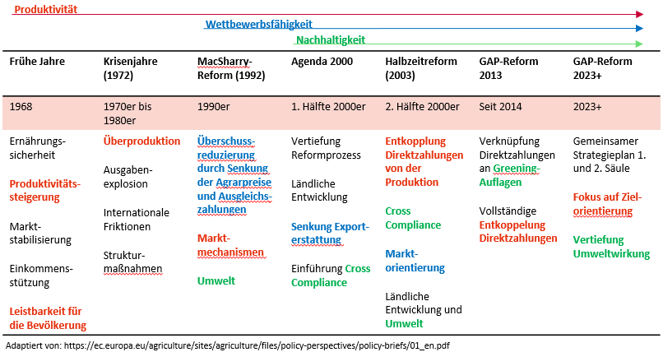
Entwicklung der GAP und der Direktzahlungen

Slide 34
Anzahl Mehrfachanträge in AT 2015-2026
 | 2015 | 2016 | 2017 | 2018 | 2019 | 2020 | 2021 | 2022 | 2023 | 2024 | 2025 | 2026 (15.04.26) | Änderung 2025 vs. 2015
BURGENLAND | 4 652 | 4 592 | 4 497 | 4 434 | 4 359 | 4 612 | 4 624 | 5 391 | 5 151 | 5 230 | 5 125 | 4 951 | 10,2%
KAERNTEN | 10 496 | 10 464 | 10 408 | 10 346 | 10 292 | 10 253 | 10 185 | 10 322 | 10 259 | 10 197 | 10 181 | 10 129 | -3,0%
NIEDEROESTERREICH | 27 595 | 27 230 | 26 815 | 26 435 | 26 128 | 26 612 | 26 082 | 27 254 | 26 884 | 26 499 | 26 074 | 25 422 | -5,5%
OBEROESTERREICH | 24 330 | 24 023 | 23 727 | 23 452 | 23 206 | 22 978 | 22 725 | 22 573 | 22 393 | 22 155 | 21 936 | 21 722 | -9,8%
SALZBURG | 7 839 | 7 830 | 7 789 | 7 702 | 7 660 | 7 629 | 7 592 | 7 596 | 7 625 | 7 631 | 7 634 | 7 586 | -2,6%
STEIERMARK | 23 306 | 22 971 | 22 700 | 22 461 | 22 188 | 22 159 | 21 874 | 22 038 | 21 910 | 21 857 | 21 782 | 21 417 | -6,5%
TIROL | 12 266 | 12 222 | 12 185 | 11 803 | 11 776 | 11 761 | 12 012 | 12 009 | 11 994 | 12 061 | 12 021 | 11 977 | -2,0%
VORARLBERG | 3 267 | 3 261 | 3 248 | 3 155 | 3 151 | 3 143 | 3 194 | 3 327 | 3 315 | 3 352 | 3 328 | 3 291 | 1,9%
WIEN | 191 | 184 | 181 | 180 | 181 | 223 | 193 | 270 | 277 | 355 | 376 | 365 | 96,9%
GESAMT | 113 942 | 112 777 | 111 550 | 109 968 | 108 941 | 109 370 | 108 481 | 110 780 | 109 808 | 109 337 | 108 459 | 106 860 | -4,8%

Slide 35
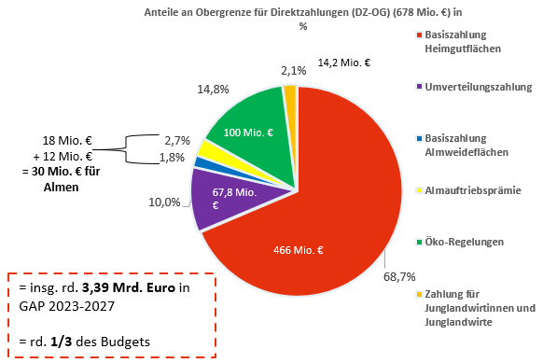
Direktzahlungen in der GAP 2023-2027
Basiszahlung Heimgutflächen: 208 €/ha
Basiszahlung Almweideflächen: 41 €/ha
Umverteilungszahlung:
  Stufe 1: 0-20 ha: 44 €/ha = 100 %
  Stufe 2: 20-40 ha: 22 €/ha = 50 %
Zahlung für Junglandwirt:innen: 66 €/ha
Almauftriebsprämie:
  100 €/RGVE für Kühe, Mutterschafe und –ziegen
  50 €/RGVE für Rinder
…
100 Mio. €

Slide 36
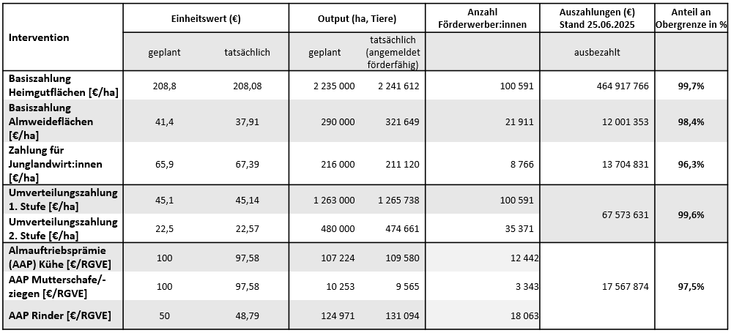
Direktzahlungen – Umsetzung Kalenderjahr 2024
Quelle: GSP + INVEKOS, Stichtag 25.06.2025

Slide 37
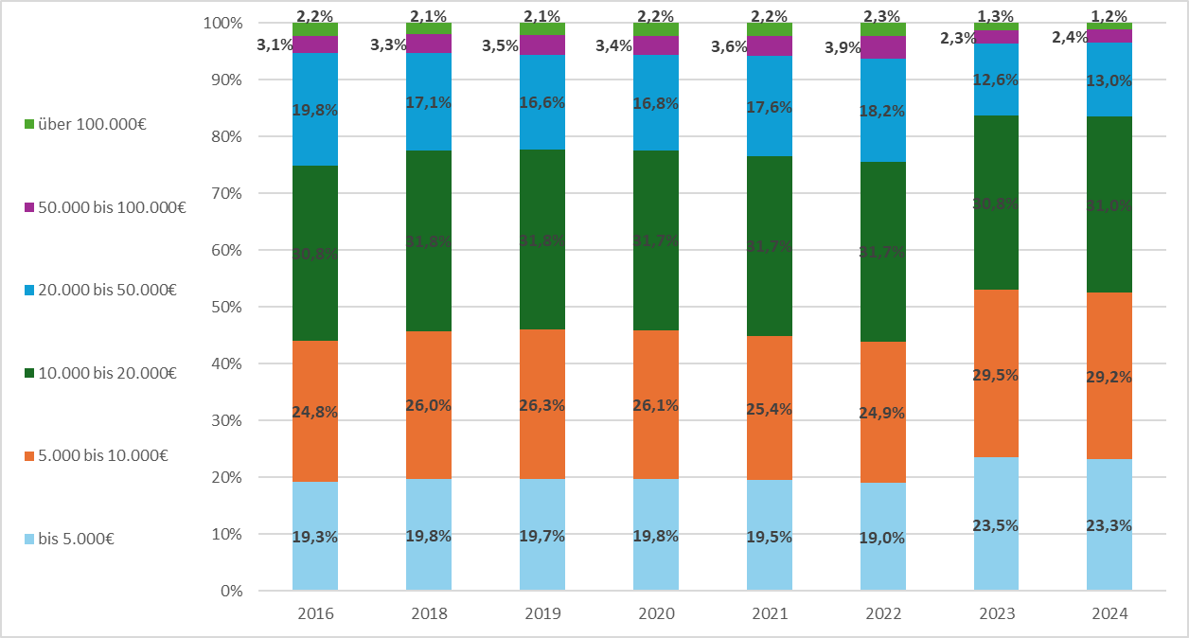
Verteilung der Direktzahlungen nach Größenklassen 2016-2024

Slide 38
Vorschläge und 1. Berechnungen neue GAP-Periode ab 2028

Slide 39
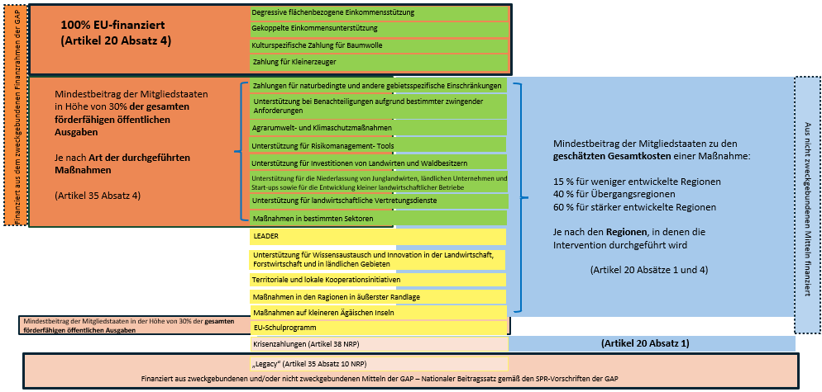
Einkommensrelevante GAP-Interventionen

Slide 40
DABIS
= Degressive flächenbezogene Einkommensstützung (Art. 6)

Slide 41
Eckpunkte
  für MS verpflichtend umzusetzen
  Jährliche Zahlung je Hektar beihilfefähiger Fläche
  Degressionsstaffelung der „degressiven Flächenzahlung“ = Teil MFR-Verhandlung
  Keine Kürzung bis 20.000 €
  25 % Kürzung für Betrag > 20.000–50.000 €
  50 % Kürzung für Betrag > 50.000–75.000 €
  75 % Kürzung für Betrag > 75.000 €
  Kappung bei max. 100.000 / Betrieb und Antragsjahr
  Weitere Vorgaben:
  Mind. 130 bis max. 240 €/ha ⌀ je MS
  Differenzierung nach Gruppen/Regionen basierend auf Einkommen (Referenzperiode)
  Erhöhte Zahlung je Hektar für JLW verpflichtend
  Ab 2032: Ausschluss von Pensionist:innen mit Altersrente

Slide 42
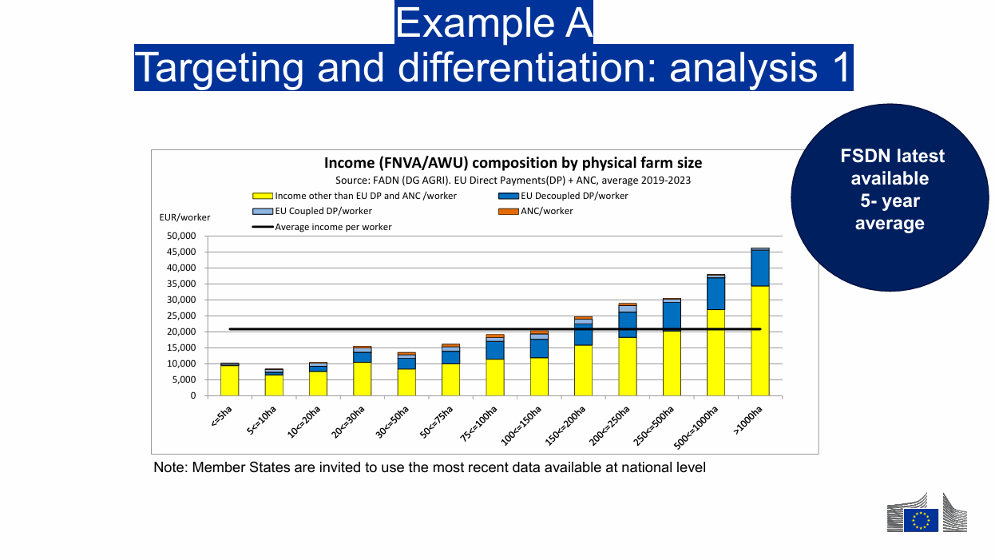
41

Slide 43
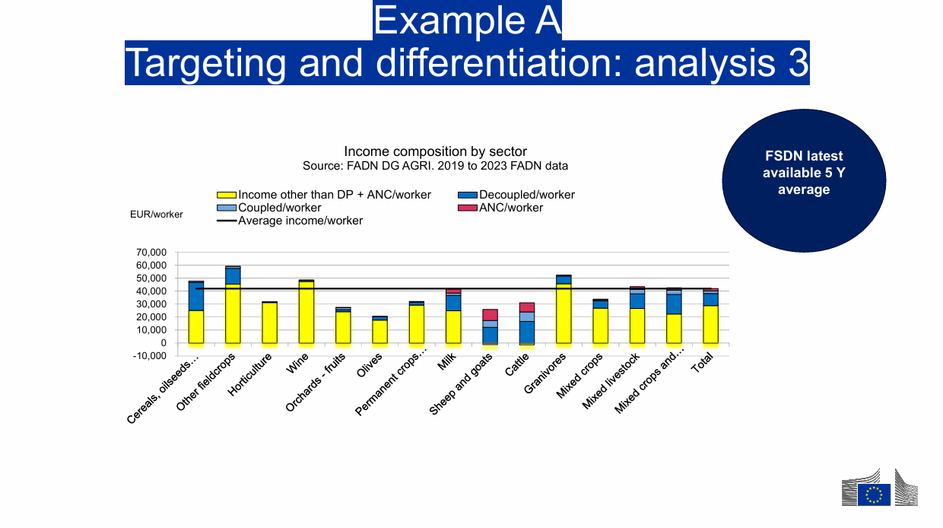
42

Slide 44
Berechnungsmethode
  3. Beispiel: Betrieb mit 175.000 € DABIS
  20.000 € +
  0,75 x 30.000 = 22.500 € +
  0,5 x 25.000 = 12.500 € +
  0,25 x 100.000 (Restbetrag) = 25.000 €
  Auszahlungsbetrag 80.000 €
  4. Beispiel: Betriebe ab 255.000 € DABIS
  Kappung bei 100.000 €,
  → Auszahlungsbetrag 100.000 €
  (Darstellung gem. EK-Präsentation in RAG am 3.9.25)
1. Beispiel: Betrieb mit 45.000 € DABIS
  20.000 € +
  0,75 x 25.000 (Restbetrag) = 18.750 €
  Auszahlungsbetrag 38.750 €
2. Beispiel: Betrieb mit 100.000 € DABIS
  20.000 € +
  0,75 x 30.000 = 22.500 € +
  0,5 x 25.000 = 12.500 € +
  0,25 x 25.000 (Restbetrag) = 6.250 €
  → Auszahlungsbetrag 61.250 €

Slide 45
Auswirkungen
Betragsklasse (€) | Anzahl Betriebe | Fläche (ha) | Ausbezahlte Beträge (€)
bis 20.000 | 98.117 (97,13 %) | 2.122.370 (83,18 %) | 464.792.184 (83,27 %)
> 20.000–50.000 | 2.650 (2,62 %) | 331.237 (12,98 %) | 72.679.863 (13,02 %)
> 50.000–75.000 | 156 (0,15 %) | 43.366 (1,70 %) | 9.226.063 (1,65 %)
> 75.000–100.000 | 52 (0,05 %) | 21.224 (0,83 %) | 4.487.143 (0,80 %)
> 100.000 | 42 (0,04 %) | 33.420 (1,31 %) | 7.009.701 (1,26 %)
Summe Betriebe gesamt (100 %) | 101.017 | 2.551.618 | 558.194.955

Slide 46
Auswirkungen
Degressionsstufe (€) | Betroffene Betriebe (Anzahl; Anteil an allen Betroffenen in %) | Kürzungsbetrag je Stufe (in €; Anteil am Gesamtkürzungsbetrag in %)
bis 20.000 – keine Degression | - | -
> 20.000–50.000 | 2.900 (100 %) | 6.794.969 (53,42 %)
davon > 50.000–75.000 | 250 (8,62 %) | 1.888.032 (14,84 %)
davon > 75.000–100.000 | 94 (3,24 %) | 1.227.857 (9,65 %)
davon > 100.000 | 42 (1,45 %) | 2.809.701 (22,09 %)
Summe Betriebe gesamt > 20.000 € (100 %) | 2.900 | 12.720.560

Slide 47
Zahlungen für Kleinerzeuger (Art. 7)

Slide 48
Eckpunkte
  Ziel: Vereinfachung & gezielte Unterstützung von Kleinbetrieben
  Für MS verpflichtend anzubieten, für Betriebe freiwillig (Opt-in).
  Pauschale Jahreszahlung oder erhöhter €/ha-Satz; max. 3.000 €/Betrieb/Jahr
  Konditionalität / Kontrollen: Keine Farm-Stewardship-Pflichten aus Anhang I
  Begünstigte: MS legt fest, wer “klein” ist (Schwellen, ggf. Staffelungen/Lump-Sum-Modelle), z.B. pauschal 1.000 €, Stufen je ha, Regionenmix
    Pensionist:innen bleiben förderfähig (anders als bei DABIS-Ausstieg bis 2032)
  Ersatz für: degressive, flächenbezogene Einkommensstützung, gekoppelte Einkommensstützung Zahlung für benachteiligte Gebiete

Slide 49
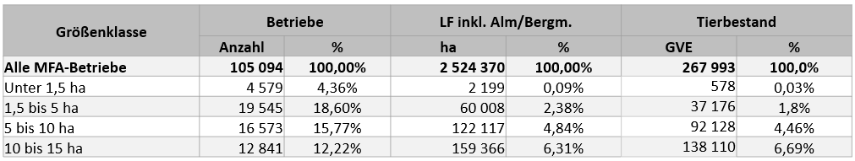
Auswirkungen

Slide 50
Gekoppelte Einkommensstützung
(Art. 11 + Anhang II)

Slide 51
Eckpunkte
  Ziel: Unterstützung von Landwirt:innen in spezifischen Sektoren/Produkten bzw. Farmtypen mit wirtschaftlichen Schwierigkeiten, die aus sozio-ökonomischen oder Umweltgründen für eine Region wichtig sind
  für MS obligatorisch
  Jährliche Zahlung je
    Hektar beihilfefähiger Fläche
    Tier (Rindfleisch, Milch(-erzeugnisse), Schaf- und Ziegenfleisch, Imkereierzeugnisse, Seidenraupen)
    Oder GVE gem. Anhang II (neuer EU-weit einheitlicher Umrechnungsschlüssel, nicht 100% deckungsgleich mit AT).
  Ausgeschlossen: Tabak- und Weinsektor (ggf. Abdeckung über GMO-Interventionen).
  100 % EU-Mittel, Teil des Einkommensstützungs-rahmens im „Single Fund“ des NRP-Fonds
  Budgetobergrenze: bis 20 % (+ 5 Prozentpunkte) der Unionsmittel für bestimmte Einkommensstützungs-Interventionen (DABIS, AUKM, Zahlung für Kleinerzeuger, spezifische Baumwollzahlung)
  Farm-Stewardship / Baseline:
  CIS unterliegt „verantwortungsvollen Betriebsführung“
  Zusätzliche Umweltauflagen für tierbezogene Zahlung: z.B. max. Besatzdichte in nitratsensiblen Gebieten

Slide 52

Ausgleichszulage (AZ)
GAP-Workshop „Einkommen und Betriebsentwicklung“
UAG 1: Einkommen
Philipp Gmeiner, Abt. II/3
Wien, 02. Juni 2026

Slide 53
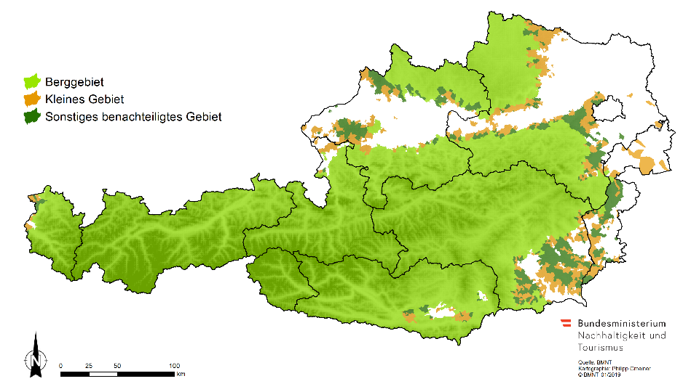
Benachteiligtes Gebiet

Slide 54



Ausgleichszulage (AZ)
= Ausgleich von zusätzlichen Kosten und Einkommensverlusten im Zusammenhang mit der landwirtschaftlichen Erzeugung in den ausgewiesenen Gebieten im Vergleich zur Erzeugung in nicht ausgewiesenen Gebieten
Erschwernisse in benachteiligten Gebieten:
Schwierige klimatische Bedingungen → kürzere Vegetationsperiode
Steile Hänge und Seehöhe → höhere Produktionskosten
Niedrige Bodenfruchtbarkeit → geringere Erträge
Ziele der Ausgleichszulage:
Erhaltung der Kulturlandschaft (Risiko Bewirtschaftungsaufgabe)
Erhaltung und Förderung nachhaltiger Bewirtschaftungsformen
Erhaltung der Ökosysteme und der biologischen Vielfalt

Slide 55
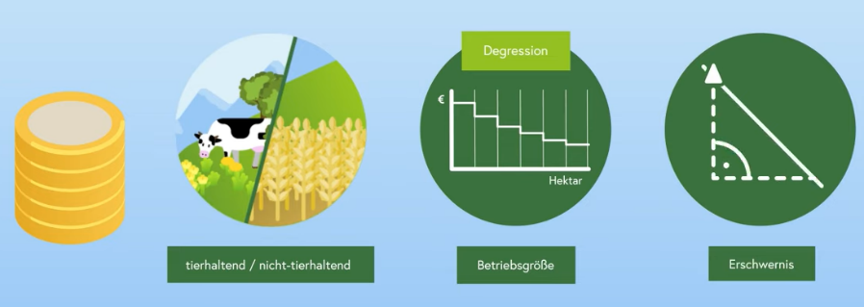
Die Höhe der Ausgleichszulage eines Betriebes ist abhängig von…

Slide 56
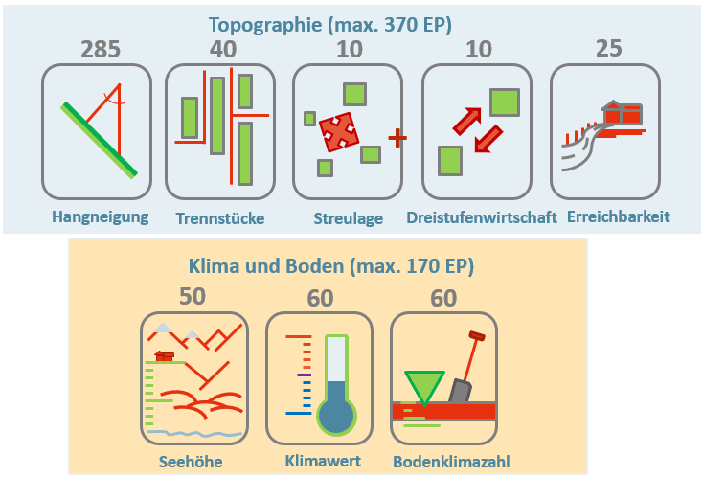
Erschwernispunktesystem in der Ausgleichszulage (max. 540 EP)

Slide 57
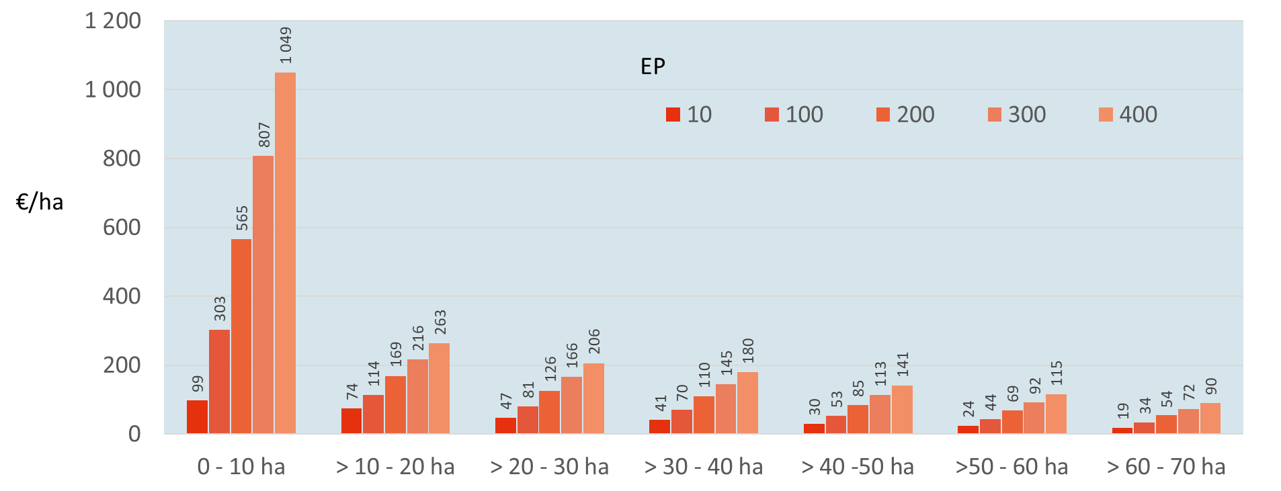
Ausgleichszulage je ha
Tierhalter; Degression bei 10 / 100 / 200 / 300 Erschwernispunkten (EP)

Slide 58
Zusammenhang der Nutzungshäufigkeit GL und Hangneigung
Die Grafik zeigt, dass mit zunehmender Hangneigung der AZ-Betriebe der Anteil des extensiv genutzten Grünlands (Flächen mit hohem Naturwert) zunimmt

Slide 59
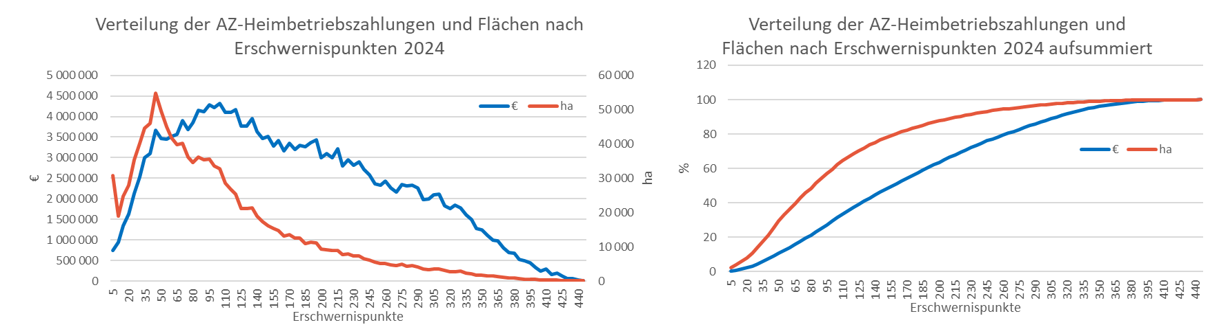
Verteilung von Prämien und Flächen nach Erschwernis
Die Grafiken zeigen, dass Betriebe mit wenig Erschwernis vergleichsweise wenig AZ auslösen, während sie einen viel größeren Flächenanteil als Betrieb mit hoher Erschwernis haben
Der Großteil der Prämien wird daher auf Flächen mit höherer Erschwernis gewährt, deshalb ist eine 100%-Anrechnung weiterhin sachlich und fachlich richtig

Slide 60
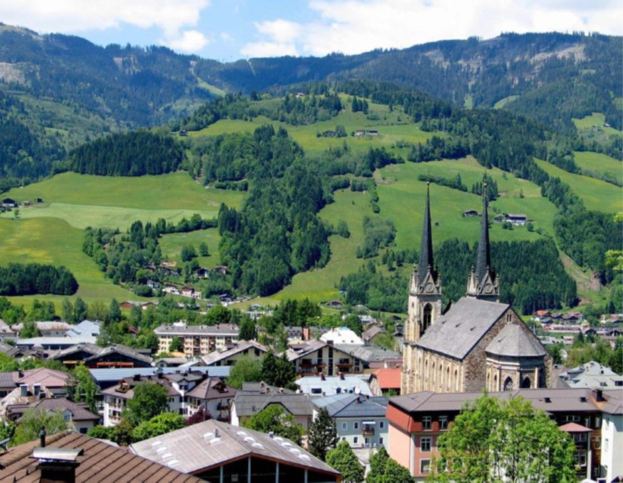
Erhaltung der Kulturlandschaft

Slide 61
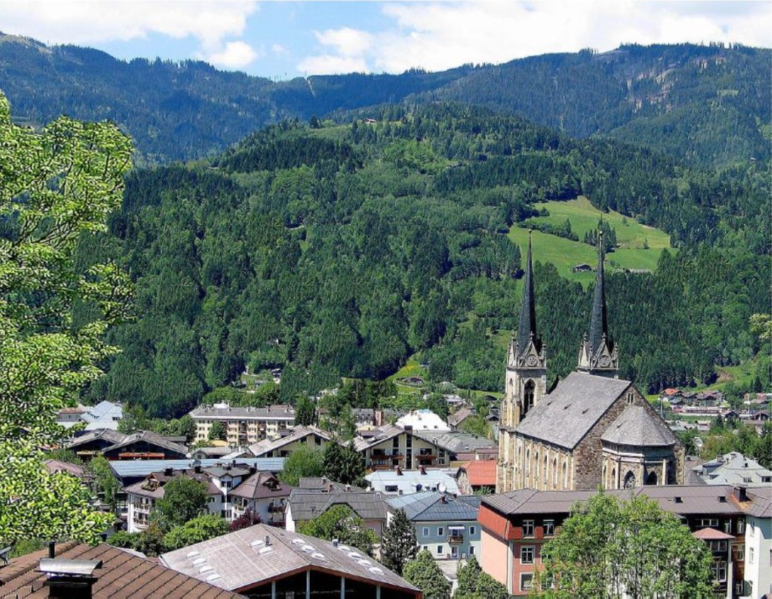
Ohne AZ droht Verwaldung

Slide 62
Konsultation – Bedeutung der Ausgleichszulage (AZ)
Zentrale Rolle für die Bewirtschaftung benachteiligter Gebiete
Die AZ ist das wichtigste Instrument zur Sicherung der landwirtschaftlichen Nutzung in Berg- und benachteiligten Regionen
Sie gleicht natürliche Erschwernisse wie Steilheit, kurze Vegetationsperioden, geringe Erträge und hohe Arbeitsintensität aus
Die Befragung zeigt eine sehr hohe Akzeptanz: Die AZ gilt als treffsicher, bewährt und unbürokratisch
Ohne AZ wären viele Flächen nicht mehr wirtschaftlich bewirtschaftbar, was zu Verbuschung, Aufgabe von Betrieben und Verlust von Kulturlandschaft führen würde
Die AZ stabilisiert Einkommen und schafft Planungssicherheit für Betriebe in strukturschwachen Regionen

Slide 63
Konsultation – Weiterentwicklungsbedarf aus Sicht der Befragten
Stabilität, Fairness und zielgerichtete Unterstützung
Beibehaltung der bestehenden Gebietskulisse: Keine Ausweitung, um Mittel nicht zu verwässern und die Treffsicherheit zu erhalten
Valorisierung der AZ, um steigende Kosten (Inflation, Energie, Löhne) und zunehmende Klimarisiken abzufedern
Keine Verschlechterungen für Betriebe mit hohen Erschwernispunkten (z. B. >180 EP), da diese besonders abhängig von der AZ sind
Differenzierung zwischen Tierhaltern und Nicht-Tierhaltern soll erhalten bleiben, da Tierhaltung höhere Arbeitsbelastung und Risiken bedeutet
Die AZ soll weiterhin einfach, nachvollziehbar und stabil ausgestaltet sein – „Stabilität ist die größte Vereinfachung“

Slide 64
Konsultation – Gesellschaftlicher Nutzen der AZ
Öffentliche Leistungen sichtbar machen und absichern
Die AZ trägt wesentlich zum Erhalt der österreichischen Kulturlandschaft bei – ein zentraler Faktor für Lebensqualität, Tourismus und regionale Identität
Sie unterstützt die Biodiversität, indem sie die Bewirtschaftung extensiver Grünlandflächen ermöglicht
Die Offenhaltung der Flächen verhindert Verwaldung und Verbuschung, schützt Lebensräume und erhält wertvolle Ökosysteme
Die Landwirtschaft in benachteiligten Gebieten erbringt gesellschaftliche Leistungen, die ohne AZ nicht finanzierbar wären
Die AZ sichert ein öffentliches Gut ab, das weit über die Landwirtschaft hinauswirkt

Slide 65
Konsultation – Herausforderungen
Warum die AZ künftig noch wichtiger wird
Steigende Kosten (Betriebsmittel, Energie, Löhne) erhöhen die Abhängigkeit von stabilen Ausgleichszahlungen
Klimawandel verstärkt Erschwernisse in Berg- und Grenzertragslagen (Trockenheit, Starkregen, Erosion)
Die AZ ist entscheidend für den Generationenwechsel: Junge Menschen übernehmen Betriebe nur, wenn die wirtschaftliche Basis gesichert ist
Politisch wird eine klare Priorisierung der benachteiligten Gebiete gefordert, um Abwanderung und Strukturverlust zu verhindern
Die AZ ist ein Schlüssel zur regionalen Resilienz und muss entsprechend dotiert bleiben

Slide 66
Konsultation – AZ auf der Alm
Zentrale Bedeutung der AZ für Almgebiete und alpine Bewirtschaftung
Die AZ ist für Almbetriebe ein unverzichtbares Instrument, um die Bewirtschaftung in hochgelegenen, schwer zugänglichen und arbeitsintensiven Regionen aufrechtzuerhalten
Die AZ trägt wesentlich dazu bei, dass Almen weiterhin bestoßen werden können. Ohne diese Unterstützung wäre die Tierhaltung auf vielen Almen wirtschaftlich nicht tragfähig
Die Bewirtschaftung der Almen ist entscheidend für die Offenhaltung der Kulturlandschaft, den Schutz vor Verwaldung und die Erhaltung wertvoller alpiner Lebensräume
Die AZ auf der Alm wirkt gemeinsam mit der gekoppelten Almauftriebsprämie: Beides sichert die Bestoßung und damit auch die ökonomische und ökologische und Funktion der Almen
Eine Stabile Dotierung der AZ auf der Alm ist notwendig, um die Zukunft der Almwirtschaft zu sichern

